Slide 1


SISTEMAS EMBARCADOS
SISTEMAS OPERACIONAIS EMBARCADOS
AULA 4
TOOLCHAIN
Msc. Celso B. Varella Neto

Slide 2
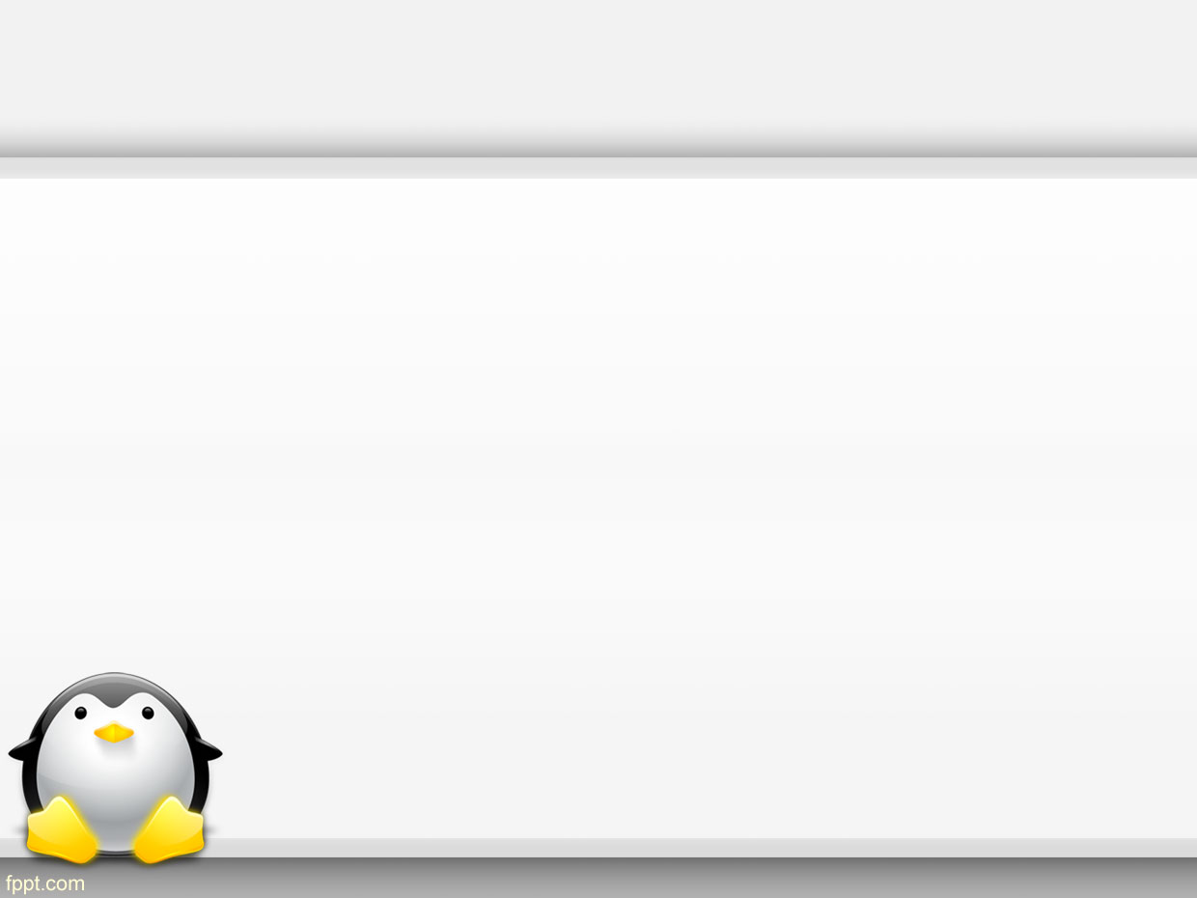
Sobre este documento
Este documento é baseado nos materiais de treinamento:
Free Electrons:
http://free-electrons.com/training/
Embedded Labworks:
https://e-labworks.com/treinamentos/linux-embarcado/
Este documento é disponibilizado sob a Licença Creative Commons BY SA 3.0.
http://creativecommons.org/licenses/by-sa/3.0/legalcode

Slide 3
TOOLCHAIN
O QUE SÃO TOOLCHAINS?
Traduzindo Literalmente, toolchain é uma “corrente de ferramentas”. Na prática, é um conjunto de ferramentas de compilação.
Processo de compilação de um código C? Envolve normalmente as seguintes etapas: pré-processamento, compilação, montagem (assembler) e linkagem.
Cada etapa é executada por uma ferramenta, a qual fazem parte do toolchain.
Pré-processador;
Compilador;
Assembler;
Linker;

Slide 4
TOOLCHAIN
TIPOS DE TOOLCHAINS
1
Build
Host
Target
3
Build
Host
Target
Native Build
Usado para criar um
build normal para uma workstation
Cross Build
Usado para criar um
toolchain que roda em sua workstation,
mas gera binários para o target
2
Build
Host
Target
Na maioria dos casos utilizado no desenvolvimento embarcado
Cross-native Build
Usado para criar um toolchain
que roda em seu target e
gera binários para o target
4
Build
Host
Target
Canadian Build
Usado na arquitetura A para criar um toolchain que roda na arquitetura B e gera binários para arquitetura C

Slide 5
TOOLCHAIN
COMPONENTES DO TOOLCHAINS
Binutils
KERNEL
Headers
C/C++
Libraries
GCC
Compiler
GDB debugger
(optional)
Cross-compilation toolchain

Slide 6
TOOLCHAIN
BINUTILS
Conjunto de ferramentas para manipular binários de uma arquitetura específica.
Algumas das principais ferramentas disponibilizadas:
as: assembler, gera o binário baseado em um código Assembly;
ld: linker;
ar, ranlib: usados para gerar arquivos “.a” (normalmente bibliotecas);
objdump, readelf, size, nm, strings: inspecionar binários;
strip: remover partes não usadas do binário para diminuir seu tamanho;
Licença: GPL
URL: http://gnu.org/software/binutils

Slide 7
TOOLCHAIN
KERNEL HEADERS
O toolchain depende da biblioteca C do sistema.
A biblioteca C e programas compilados necessitam interagir com o Kernel!
Chamadas do Sistema;
Definições de constantes;
Estruturas de dados, etc;
Por isso, para compilar a biblioteca C, o toolchain precisa dos arquivos de cabeçalho do kernel;
Disponíveis em <linux/...>, <asm/...> e alguns outros diretórios dentro do diretório include nos fontes do Kernel.
KERNEL
Kernel Headers
C library
Application

Slide 8
TOOLCHAIN
KERNEL HEADERS
Números das chamadas de sistema em <asm/unistd.h>:
#define __NR_exit 1
#define __NR_fork 2
#define __NR_read 3
Definições de constantes em <asm-generic/fcntl.h>:
#define O_RDWR 00000002
Estrutura de dados em <asm/stat.h>:
struct stat {
unsigned long st_dev;
unsigned long st_ino;
[...]
};
OBS: Os cabeçalhos do Kernel são extraídos das fontes do Kernel, utilizando a opção headers_install no Makefile do Kernel.

Slide 9

TOOLCHAIN
COMPILADOR GCC
Compilador GNU C, o famoso compilador de software livre.
Compatível com as linguagens: C, C++, Ada, Fortran, Java, entre outras;
Pode gerar códigos para diversas arquiteturas, incluindo: ARM, AVR, MIPS, PowerPC, x86, x86_64, etc.
Licença: GPL e bibliotecas LGPL
URL: http://gcc.gnu.org/
https://gcc.gnu.org/img/gccegg-65.png

Slide 10
TOOLCHAIN
Biblioteca C
É um componente essencial do sistema Linux;
Interface entre as aplicações e o Kernel;
API para desenvolvimento de aplicações;
O toolchain depende da biblioteca C, já que ele irá linká-la com sua aplicação para gerar os binários para arquitetura alvo.
Diversas bibliotecas C, estão disponíveis: glibc, uClibc, musl, dietlibc, newlib, etc.
Aplicação
Biblioteca C
Kernel

Slide 11
TOOLCHAIN
Biblioteca C - glibc
Biblioteca C do projeto GNU.
Utilizada em boa parte dos sistemas GNU/Linux (desktop e servidores).
Projetada com foco em performance e portabilidade.
Para sistemas com hardware limitado, pode não ser uma boa escolha, uma vez que, possuí um consumo considerável de espaço em disco/flash e memória RAM.
eglibc – variante da glibc, a qual mantém compatibilidade (binário e código-fonte), porém com foco em sistemas embarcados. Atualmente utilizada em algumas distribuições GNU/Linux.
Licença: LGPL
URL: http://gnu.org/software/libc/

Slide 12
TOOLCHAIN
Biblioteca C – uClibc-ng
Mais leve e projetada para sistemas embarcados.
Foco maior na economia de recursos do que em performance.
Altamente configurável, muitas de suas características podem ser ativadas ou desativadas através da interface de configuração.
Suporta a maioria das arquiteturas embarcadas, incluindo CPUs sem MMU (ARM Cortex-M, Blackfin, etc).
Não garante compatibilidade entre binários, talvez seja necessário re-compilar a aplicação, quando há mudanças na biblioteca.
Usada em grande parte dos dispositivos de consumo com Linux embarcado.
Licença: LGPL
URL: http://uclibc-ng.org

Slide 13
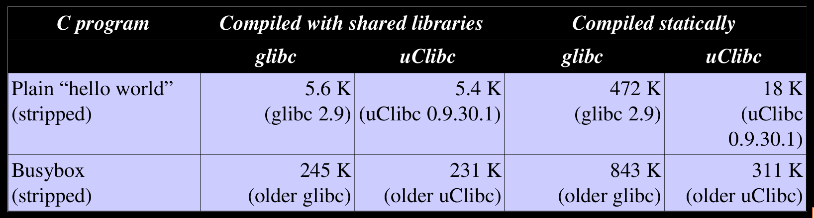
TOOLCHAIN
Biblioteca C – glibc x uClibc-ng
Comparação realizada em uma arquitetura ARM.

Slide 14
TOOLCHAIN
OPÇÕES
ABI – Application Binary Interface: Definem as convenções de chamada (como os argumentos de funções são passadas, como o valor passado é retornado, como as chamadas de sistema são feitas) e a organização de estruturas (alinhamento, etc). Todos os binários são compilados com o mesmo ABI e o Kernel deve entender este ABI. Em ARM normalmente é utilizado EABI.
Alguns processadores possuem unidade de ponto-flutuante, alguns não. Caso exista o toolchain irá gerar hard-float code, de modo a usar as instruções diretamente. Caso não exista, duas soluções são possíveis:
Gera um hard-float code e conta com o Kernel para emular as instruções de ponto flutuante, porém é muito lento.
Gera um soft-float code e em vez de gerar instruções de ponto flutuante, chamadas para bibliotecas no espaço do usuário são geradas.

Slide 15
TOOLCHAIN
USANDO TOOLCHAINS
Toolchain Pronto – Fornecido por uma empresa ou pela comunidade;
Toolchain Customizado – Utilização de ferramentas para configurar e gerar um toolchain customizado, de acordo com as necessidades do projeto.

Slide 16
TOOLCHAIN
Toolchain Pronto
Soluções adotadas em muitos projetos
Vantagens: simples e conveniente.
Desvantagem: inflexível, você não consegue otimizar o toolchain de acordo com suas necessidades.
Possíveis Escolhas:
Toolchain fornecido pelo fabricante do chip (ex: Texas Instruments).
Toolchain fornecido por empresas especializadas (ex: Mentor Graphics).
Toolchain fornecido pela comunidade (ex: Linaro).
Referência de toolchains
URL: http://elinux.org/toolchains

Slide 17
TOOLCHAIN
Toolchain Pronto – Raspberry Pi
Criar e acessar a pasta “toolchains”: $ mkdir ~/toolchains && cd ~/toolchains
Clonar o repositório git de ferramentas da Raspberry pi Foundation:
git clone https://github.com/raspberrypi/tools
Atualizar a variável de ambiente PATH, conforme a arquitetura (x86 ou x86-64)!
echo PATH=\$PATH:~/toolchains/tools/arm-bcm2708/gcc-linaro-arm-linux-gnueabihf-raspbian/bin >> ~/.bashrc
OU
echo PATH=\$PATH:~/toolchains/tools/arm-bcm2708/gcc-linaro-arm-linux-gnueabihf-raspbian-x64/bin >> ~/.bashrc
Atualizar as configurações do “bash”: source ~/.bashrc
Mais Informações:
URL: https://www.raspberrypi.org/documentation/linux/kernel/building.md

Slide 18
TOOLCHAIN
Toolchain Pronto – Toradex & Raspberry Pi
Criar e acessar a pasta: $ mkdir ~/toolchains/linaro/ && cd ~/toolchains/linaro
Faça download do Toolchain da Linaro versão GCC 6.2 (x86 ou x86-64)
wget -c https://releases.linaro.org/components/toolchain/binaries/6.2-2016.11/arm-linux-gnueabihf/gcc-linaro-6.2.1-2016.11-i686_arm-linux-gnueabihf.tar.xz
OU
wget -c https://releases.linaro.org/components/toolchain/binaries/6.2-2016.11/arm-linux-gnueabihf/gcc-linaro-6.2.1-2016.11-x86_64_arm-linux-gnueabihf.tar.xz
Atualizar a variável de ambiente PATH, conforme a arquitetura (x86 ou x86-64)!
echo PATH=\$PATH:~/toolchains/linaro/gcc-linaro-6.2.1-2016.11-x86_64_arm-linux-gnueabihf/bin >> ~/.bashrc
Atualizar as configurações do “bash”: source ~/.bashrc
Mais Informações:
URL: http://developer.toradex.com/knowledge-base/how-to-setup-environment-for-embedded-linux-application-development

Slide 19
TOOLCHAIN
Testando o Toolchain Pronto
Crie um simples programa em linguagem C, para isto:
$ mkdir ~/labs/aula4/ && cd ~/labs/aula4 (criar e acessar a pasta)
$ nano main.c (criar e editar o arquivo fonte C)
Digite o programa abaixo, salve e feche o arquivo:
# Author: Seu Nome
#include <stdio.h>
int main() {
printf(“SENAI 2017 – Class of Embedded Oparting Systems!\n”);
return 0;
}
Cross-compile sua aplicação com os diferentes toolchains :
$ gcc main.c -o mainx86-64
$ arm-linux-gnueabihf-gcc main.c -o main-RPi
$ arm-linux-gnueabihf-gcc-6.2.1 main.c -o main-Linaro

Slide 20
TOOLCHAIN
Toolchain Customizado
Gerar um toolchain manualmente é uma tarefa difícil e dolorosa!!!
Existem ferramentas que automatizam e facilitam o processo de geração de toolchains. Estas ferramentas oferecem a flexibilidade de configuração e seleção dos componentes do toolchain e de suas versões.
EXEMPLOS
Crosstool-ng (http://crosstool-ng.org/)
Buildroot (http://www.buildroot.net)
Poky/Yocto Project (https://www.yoctoproject.org)

Slide 21
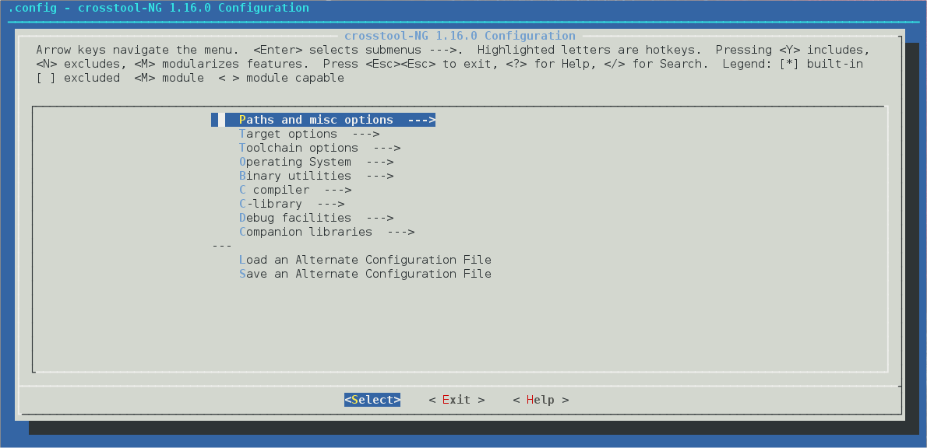
TOOLCHAIN
Crosstool-ng
É a principal ferramenta de código-aberto específica para criação de toolchains.
Capaz de gerar toolchains para diferentes arquiteturas de hardware, incluindo x86, x86-64, ARM, MIPS, PowerPC.
Capacidade para gerar toolchains bare-metal e com suporte ao kernel Linux.
Apresenta a mesma interface de configuração do Kernel Linux.
https://akanto.files.wordpress.com/2012/10/crosstool-ng.png

Slide 22
TOOLCHAIN
Crosstool-ng – Preparando o Ambiente
Para utilizar o Crosstool-ng é necessário a instalação de alguns pacotes no host.
Lista de pacotes: autoconf, automake, libtool-bin, libexpat1-dev, libncurses5-dev, bison, flex, patch, curl, cvs, texinfo, git, bc, build-essential, subversion, gawk, python-dev, gperf, unzip, pkg-config, help2man e wget.
Em distribuições baseadas em Debian, use: apt-get install “nome dos pacotes”
Crosstool-ng – Instalação
Crie uma pasta e faça o download da versão desejada do Crosstool-ng:
wget http://crosstool-ng.org/download/crosstool-ng/crosstool-ng-VERSION.tar.bz2
Descompacte o arquivo: tar –xjvf “crosstool-ng-VERSION.tar.bz2”
Acesse a pasta do Crosstool-ng para configurar e instalar:
./configure - -enable-local
make
make install

Slide 23
TOOLCHAIN
Crosstool-ng – Configurando e Construindo
O Crosstool-ng vem com algumas amostras de configurações para diversas arquiteturas, estas podem ser listadas usando: ./ct-ng list-samples
Para carregar uma configuração da lista, basta: ./ct-ng <nome-amostra>
Para alterar as configurações da amostra carregada, basta: ./ct-ng menuconfig
E finalmente, para construirmos o toolchain, basta: ./ct-ng build
OBS:
Por padrão o crosstool-ng salva o toolchain criado em: $HOME/x-tools
(caso o usuário não altere o endereço da pasta padrão em “Prefix directory”).
Todos os arquivos necessários, serão baixados e salvos na pasta, caso ela exista : $HOME/src
(o ideal é manter esta pasta, pois assim otimiza o tempo de criação).
Mais Informações:
URL: http://crosstool-ng.github.io/docs/

Slide 24
TOOLCHAIN
Crosstool-ng – Testando Toolchain Customizado
Mova a pasta “x-tools” para a pasta “toolchains”
$ mv -R ~/x-tools/ ~/toolchains
Atualizar a variável de ambiente PATH:
echo PATH=\$PATH:~/toolchains/x-tools/armv8-rpi3-linux-gnueabihf/bin >> ~/.bashrc
Atualizar as configurações do “bash”: $ source ~/.bashrc
Acessar a pasta “labs/aula4”: $ cd ~/labs/aula4
Cross-compile sua aplicação com o toolchain customizado:
$ arm-linux-rpi3-gcc main.c -o main-custom
OBS: Não esqueça de desabilitar os outros Cross-Toolchains, para isto basta comentar a linha ou remover a entrada dos mesmos no arquivo .bashrc:
$ nano ~/.bashrc (edite, salve, feche o arquivo e atualize as configurações do “bash”)

Slide 25
TOOLCHAIN
Inspecionando os Diferentes Binários
Utilize o comando “file” para verificar o tipo de dado contido no arquivo (binário)
$ file main
Utilize o comando “ldd” para verificar as bibliotecas linkadas com sua aplicação:
$ ldd --root=“embedded sysroot” main
Utilize o comando “strings” para verificar caracteres imprimíveis do binário:
$ strings main
Mais Informações:
URL: https://sourceware.org/binutils/docs-2.29/binutils/index.html

Slide 26
Recursos online
Linux Foundation (notícias, blog e vídeos): http://linuxfoundation.org
Free electrons (documentos e vídeos): http://free-electrons.com
Raspberry Pi Foundation: https://www.raspberrypi.org/
Toradex: https://www.toradex.com/pt_br/
Developer Toradex: https://www.toradex.com/pt_br/
Portal Embarcados: http://embarcados.com.br
Blog do Sergio Prado: http://sergioprado.org

Slide 27

Obrigado!!!

